Slide 1
Revisjon budsjettfordelingsmodell IMB
Status juni 2017

Slide 2
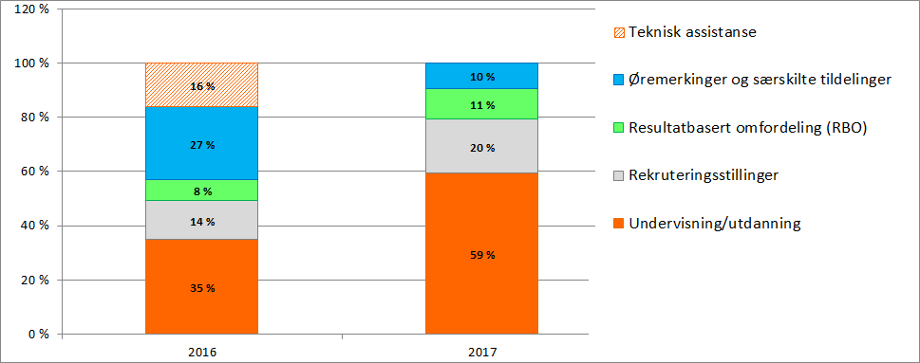
Endring i hovedfordeling fra fakultet

Slide 3
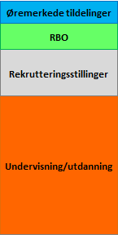
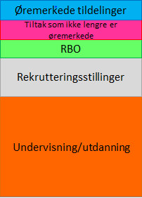
Fordeling av hovedtildelingen:
Fra fakultetet
IMBs avdelinger
IMB felles
Skatt
IMBs
fellesnivå finansieres ved at avdelingene beskattes
Notes:
Den største bolken er undervisningskonponenten

Slide 4
Undervisningsansvar IMB
5-årig master i Klinisk ernæring
Ca 1/3 av undervisningen av profesjonsstudiet i MEDISIN, fortrinnsvis i de første semestrene
PhD-emner
Budsjettfordelingsmodellen må ta høyde for at kvalitet og omfang av begge studier sikres.

Slide 5
Utdanningskomponenten
Overgang fra uttelling for undervisningstimer til uttelling for studieplasser og studiepoeng
IMBs modell ser bort fra at studiene i medisin og ernæring har ulike finansieringskategorier
Fordeling basert på studieplaner og normert studiepoengproduksjon

Slide 6
Medisin: Ukeekvivalenter per halvår og per studieløp
 | Ukeekvivalenter (UE) per studieløp
MEDISIN (IMBs andel) | MolMed | Ernæring | Atferdsfag | Biostatistikk | Sum
Modul 1 | 24,3 | 0,3 | 0,5 | 2,0 | 27,0
Modul 2 | 28,6 | 1,9 | 2,3 | - | 32,8
Modul 3 |  | 0,5 | 2,0 | - | 2,5
Modul 4 | - |  | 1,0 | - | 1,0
Modul 5 | - |  | - | - | -
Modul 6 | - |  | 0,3 | - | 0,3
Modul 7 | - |  | - | - | -
Modul 8 |  | 0,5 | 1,3 | - | 1,8
Sum MEDISIN (IMBs andel) | 52,9 | 3,2 | 7,3 | 2,0 | 65,3
Prosentvis andel | 81,0 % | 4,8 % | 11,1 % | 3,1 % | 100,0 %

Slide 7
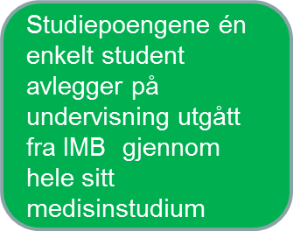
Medisin: studiepoeng per halvår og per studieløp
Medisinstudiet består totalt av 240 ukeekvivalenter og utgjør 360 studiepoeng. En ukeekvivalent tilsvarer altså 1,5 studiepoeng.
MEDISIN (IMBs andel) | MolMed | Ernæring | Atferdsfag | Biostatistikk | Sum
Modul 1 | 36,4 | 0,4 | 0,8 | 3,0 | 40,5
Modul 2 | 42,9 | 2,9 | 3,4 | - | 49,1
Modul 3 | - | 0,8 | 3,0 | - | 3,8
Modul 4 | - | - | 1,5 | - | 1,5
Modul 5 | - | - | - | - | -
Modul 6 | - | - | 0,4 | - | 0,4
Modul 7 | - | - | - | - | -
Modul 8 | - | 0,8 | 1,9 | - | 2,6
Sum MEDISIN (IMBs andel) | 79,3 | 4,7 | 10,9 | 3,0 | 97,9
Prosentvis andel | 81,0 % | 4,8 % | 11,1 % | 3,1 % | 100,0 %

Slide 8
Klinisk ernæring: studiepoeng per emne, fordelt etter avdelingenes undervisningsandel
ERN1100 starter i vårsemesteret, går over to semester og tilsvarer Modul 1. Studiepoengene for ERN1100 er fordelt i hht. UE-fordelingen i Modul 1. ** ERN2200 tilsvarer 13 av 22 uker av vårsemesteret i Modul 2. 13/22 av studiepoeng for ERN2200 er fordelt i hht. UE-fordelingen i Modul 2. De resterende 9/22 er lagt til Ernæring.
Klinisk ernæring (emner) Ex.phil er utelatt | MolMed | Ernæring | Atferdsfag | Biostatistikk | Sum
ERN1010 | - | 30,0 | - | - | 30,0
ERN1100* | 22,5 | 0,2 | 0,5 | 1,9 | 25,0
ERN1100* | 22,5 | 0,2 | 0,5 | 1,9 | 25,0
ERN2200** | 10,3 | 8,9 | 0,8 | - | 20,0
ERN2030 | - | 10,0 | - | - | 10,0
ERN3110 | - | 30,0 | - | - | 30,0
ERN3120 | - | 30,0 | - | - | 30,0
ERN4110 | - | - | - | 5,0 | 5,0
ERN4120 | - | 15,0 | - | - | 15,0
ERN4210 | - | 10,0 | - | - | 10,0
ERN4310 | - | 10,0 | - | - | 10,0
ERN4410 | - | 20,0 | - | - | 20,0
ERN4900 | - | 30,0 | - | - | 30,0
ERN4900 | - | 30,0 | - | - | 30,0
Sum klinisk ernæring | 55,2 | 224,3 | 1,7 | 8,7 | 290,0
Prosentvis andel | 19,0 % | 77,4 % | 0,6 % | 3,0 % | 100,0 %
Studiepoengene én enkelt student avlegger på klinisk ernæring

Slide 9
Studiepoeng produksjon per student i forhold til studium og avdeling
Studium | MolMed | Ernæring | Atferdsfag | Biostatistikk | Sum IMB
MEDISIN (IMBs andel) | 79,3 | 4,7 | 10,9 | 3,0 | 97,9
Klinisk ernæring | 55,2 | 224,3 | 1,7 | 8,7 | 290,0

Slide 10
Mulige (normerte) antall studiepoeng som kan avlegges hvert år
Studium | Studenter per år | MolMed | Ernæring | Atferdsfag | Biostatistikk | Sum IMB | %-andel
MEDISIN (IMBs andel) | 220 | 17 441 | 1 040 | 2 393 | 660 | 21 533 | 68,0 %
Klinisk ernæring | 35 | 1 933 | 7 852 | 61 | 305 | 10 150 | 32,0 %
Sum | 255 | 19 373 | 8 891 | 2 453 | 965 | 31 683 | 100,0 %

Slide 11
Fordelingsnøkler
IMBs budsjettfordelingsmodell skal sikre
God undervisning i begge studier
Bygge opp under insentiver som kan føre til økt økonomisk handlingsrom til avdelingene ved produksjon av flere studiepoeng
For å kunne oppnå målsetningen i punkt 1, fordeler modellen inntekten for studieplassene uavhengig av finansieringskategori ut fra hvor stor andel av studiepoengene hver av avdelingen bidrar til å produsere

Slide 12
Fordelingsnøkkel studieplasser
Studium | MolMed | Ernæring | Atferdsfag | Biostatistikk | Sum IMB
MEDISIN (IMBs andel) | 55,0 % | 3,3 % | 7,6 % | 2,1 % | 68,0 %
Klinisk ernæring | 6,1 % | 24,8 % | 0,2 % | 1,0 % | 32,0 %
Sum | 61,1 % | 28,1 % | 7,7 % | 3,0 % | 100,0 %

Slide 13
Uttelling studiepoeng
Maks uttelling: Instituttet får uttelling for «60-poengsenheter», dvs. per normert studiepoengproduksjon per år for én student.
Det var studiepoengproduksjonen i 2015 som lå til grunn for tildelingen i 2017. Da fikk IMB uttelling for 350 «60-poengsenheter» i medisin og 112 «60-poengsenheter» i klinisk ernæring
Studium | MolMed | Ernæring | Atferdsfag | Biostatistikk | Sum IMB
MEDISIN (IMBs andel) | 291 | 17 | 40 | 11 | 359
Klinisk ernæring | 32 | 131 | 1 | 5 | 169
Sum | 323 | 148 | 41 | 16 | 528

Slide 14
Fordelingsnøkkel studiepoeng
MEDISIN (IMBs andel) | MolMed | Ernæring | Atferdsfag | Biostatistikk | Sum
Modul 1 | 36,4 | 0,4 | 0,8 | 3,0 | 40,5
Modul 2 | 42,9 | 2,9 | 3,4 | - | 49,1
Modul 3 | - | 0,8 | 3,0 | - | 3,8
Modul 4 | - | - | 1,5 | - | 1,5
Modul 5 | - | - | - | - | -
Modul 6 | - | - | 0,4 | - | 0,4
Modul 7 | - | - | - | - | -
Modul 8 | - | 0,8 | 1,9 | - | 2,6
Sum MEDISIN (IMBs andel) | 79,3 | 4,7 | 10,9 | 3,0 | 97,9
Prosentvis andel | 81,0 % | 4,8 % | 11,1 % | 3,1 % | 100,0 %

Slide 15
Fordelingsnøkkel studiepoeng
Klinisk ernæring (emner) Ex.phil er utelatt | MolMed | Ernæring | Atferdsfag | Biostatistikk | Sum
ERN1010 | - | 30,0 | - | - | 30,0
ERN1100* | 22,5 | 0,2 | 0,5 | 1,9 | 25,0
ERN1100* | 22,5 | 0,2 | 0,5 | 1,9 | 25,0
ERN2200** | 10,3 | 8,9 | 0,8 | - | 20,0
ERN2030 | - | 10,0 | - | - | 10,0
ERN3110 | - | 30,0 | - | - | 30,0
ERN3120 | - | 30,0 | - | - | 30,0
ERN4110 | - | - | - | 5,0 | 5,0
ERN4120 | - | 15,0 | - | - | 15,0
ERN4210 | - | 10,0 | - | - | 10,0
ERN4310 | - | 10,0 | - | - | 10,0
ERN4410 | - | 20,0 | - | - | 20,0
ERN4900 | - | 30,0 | - | - | 30,0
ERN4900 | - | 30,0 | - | - | 30,0
Sum klinisk ernæring | 55,2 | 224,3 | 1,7 | 8,7 | 290,0
Prosentvis andel | 19,0 % | 77,4 % | 0,6 % | 3,0 % | 100,0 %
MEDISIN (IMBs andel) | MolMed | Ernæring | Atferdsfag | Biostatistikk | Sum
Modul 1 | 36,4 | 0,4 | 0,8 | 3,0 | 40,5
Modul 2 | 42,9 | 2,9 | 3,4 | - | 49,1
Modul 3 | - | 0,8 | 3,0 | - | 3,8
Modul 4 | - | - | 1,5 | - | 1,5
Modul 5 | - | - | - | - | -
Modul 6 | - | - | 0,4 | - | 0,4
Modul 7 | - | - | - | - | -
Modul 8 | - | 0,8 | 1,9 | - | 2,6
Sum MEDISIN (IMBs andel) | 79,3 | 4,7 | 10,9 | 3,0 | 97,9
Prosentvis andel | 81,0 % | 4,8 % | 11,1 % | 3,1 % | 100,0 %

Slide 16
Fordelingsnøkkel studiepoeng
Klinisk ernæring (emner) Ex.phil er utelatt | MolMed | Ernæring | Atferdsfag | Biostatistikk | Sum
ERN1010 | - | 30,0 | - | - | 30,0
ERN1100* | 22,5 | 0,2 | 0,5 | 1,9 | 25,0
ERN1100* | 22,5 | 0,2 | 0,5 | 1,9 | 25,0
ERN2200** | 10,3 | 8,9 | 0,8 | - | 20,0
ERN2030 | - | 10,0 | - | - | 10,0
ERN3110 | - | 30,0 | - | - | 30,0
ERN3120 | - | 30,0 | - | - | 30,0
ERN4110 | - | - | - | 5,0 | 5,0
ERN4120 | - | 15,0 | - | - | 15,0
ERN4210 | - | 10,0 | - | - | 10,0
ERN4310 | - | 10,0 | - | - | 10,0
ERN4410 | - | 20,0 | - | - | 20,0
ERN4900 | - | 30,0 | - | - | 30,0
ERN4900 | - | 30,0 | - | - | 30,0
Sum klinisk ernæring | 55,2 | 224,3 | 1,7 | 8,7 | 290,0
Prosentvis andel | 19,0 % | 77,4 % | 0,6 % | 3,0 % | 100,0 %
MEDISIN (IMBs andel) | MolMed | Ernæring | Atferdsfag | Biostatistikk | Sum
Modul 1 | 36,4 | 0,4 | 0,8 | 3,0 | 40,5
Modul 2 | 42,9 | 2,9 | 3,4 | - | 49,1
Modul 3 | - | 0,8 | 3,0 | - | 3,8
Modul 4 | - | - | 1,5 | - | 1,5
Modul 5 | - | - | - | - | -
Modul 6 | - | - | 0,4 | - | 0,4
Modul 7 | - | - | - | - | -
Modul 8 | - | 0,8 | 1,9 | - | 2,6
Sum MEDISIN (IMBs andel) | 79,3 | 4,7 | 10,9 | 3,0 | 97,9
Prosentvis andel | 81,0 % | 4,8 % | 11,1 % | 3,1 % | 100,0 %
Studium | MolMed | Ernæring | Atferdsfag | Biostatistikk | Sum IMB
MEDISIN (IMBs andel) | 81,0 % | 4,8 % | 11,1 % | 3,1 % | 100,0 %
Klinisk ernæring | 19,0 % | 77,4 % | 0,6 % | 3,0 % | 100,0 %

Slide 17
Oppsummert - utdanningskomponent
Studieplass - andel fast
Studiepoeng- andel varierer med avlagte studiepoeng
Mål;
1) god undervisning i begge studier
2) bygge opp under insentiver som kan føre til økt økonomisk handlingsrom til avdelingene ved produksjon av flere studiepoeng

Slide 18
PhD-emner
IMB mottok kr 2,25 mill til undervisning av PhD-emner i 2017 (fast sum)
Fordeles til avdelingene

Slide 19
Resultatbasert omfordeling (RBO)
Uttelling til institusjonen for - NFR-inntekter - EU-inntekter - Doktorgrader - Publikasjonspoeng
Tildeling fra fakultetet er høyere enn tidligere
Tilføres den produserende avdelingen
Fordeling basert på et gjennomsnitt over tre år

Slide 20
Rekrutteringsstillinger
Fakultetets modell:
Mer midler per stilling enn tidligere
Ulik finansiering avhengig av andel undervisningsplikt
Seks stillinger på fakultetet (strategisk virkemiddel)
IMBs modell:
Fordeles til avdelingene per tildelt stilling/årsverk
Rundsum per år - normalt i tre år
Ulik rundsum for stipendiat og post doktor
Halv rundsum for ett år undervisningsplikt
Tillegg for driftsmidler

Slide 21
Øremerkede tildelinger
Fakultetet gir øremerkede midler til :
Biostatistikk (OCBE)
Liten andel av IMBs studieadministrasjon
Øremerkede midler fra UiO viderefordeles:
Vitenskapelig utstyr kr 50.000 – 200.000
Forskningssatsninger fra UiO (NCoE, innfasing SFF, o.a.)
Fripro/toppforsk-tilskudd (rekrutteringsstillinger)
Øremerkinger tilføres den respektive avdelingen eller blir lagt til fellesnivået for fordeling i løpet av året

Slide 22
Aktiviteter som ikke lenger er øremerkede
Noen få aktivitet krever særtildelinger:
PhD-koordinator
Utdanningsleder
Dyreavdelingen
Særtildelinger finansieres med reduksjon i satsene for studieplasser, studiepoeng og RBO

Slide 23
Skatt
IMBs fellesnivå (administrasjonen, intern service og fellestiltak) finansieres gjennom å skattlegge avdelingene
P.t. 13 %
Skattegrunnlaget er avdelingens hovedtildeling for det aktuelle året, samt et gjennomsnitt av samlede prosjektinntekter fra eksterne kilder for de tre siste avsluttede regnskapsår.

Slide 24
Mulig utfall av revidert modell Tentativ tildeling per avdeling (uten rekrutteringsstillinger)
Særtildeling til komp.medisin: | 6 500
Særtildeling til Atferdsviteneskap for underv.leder og PhD-koordinator: | 1 000
Tall i tusen kroner
Notes:
Implementering over tid

Slide 25
Overgangsløsninger
Avdeling for ernæringsvitenskap vil få en markert nedgang i tildeling, og vil ha behov for overgangsmidler i en periode inntil avdelingen har tilpasset seg den nye situasjonen
Overgangsløsningen ikke avklart
En nærliggende finansieringsløsning er å dempe økningen i tildeling til Avdeling for molekylærmedisin i overgangsperioden

